Slide 1



Автоматизация обработки заказов через двустороннюю интеграцию CRM и 1С
Архитектор 1С

Slide 2


Меня хорошо видно
& слышно?

Slide 3
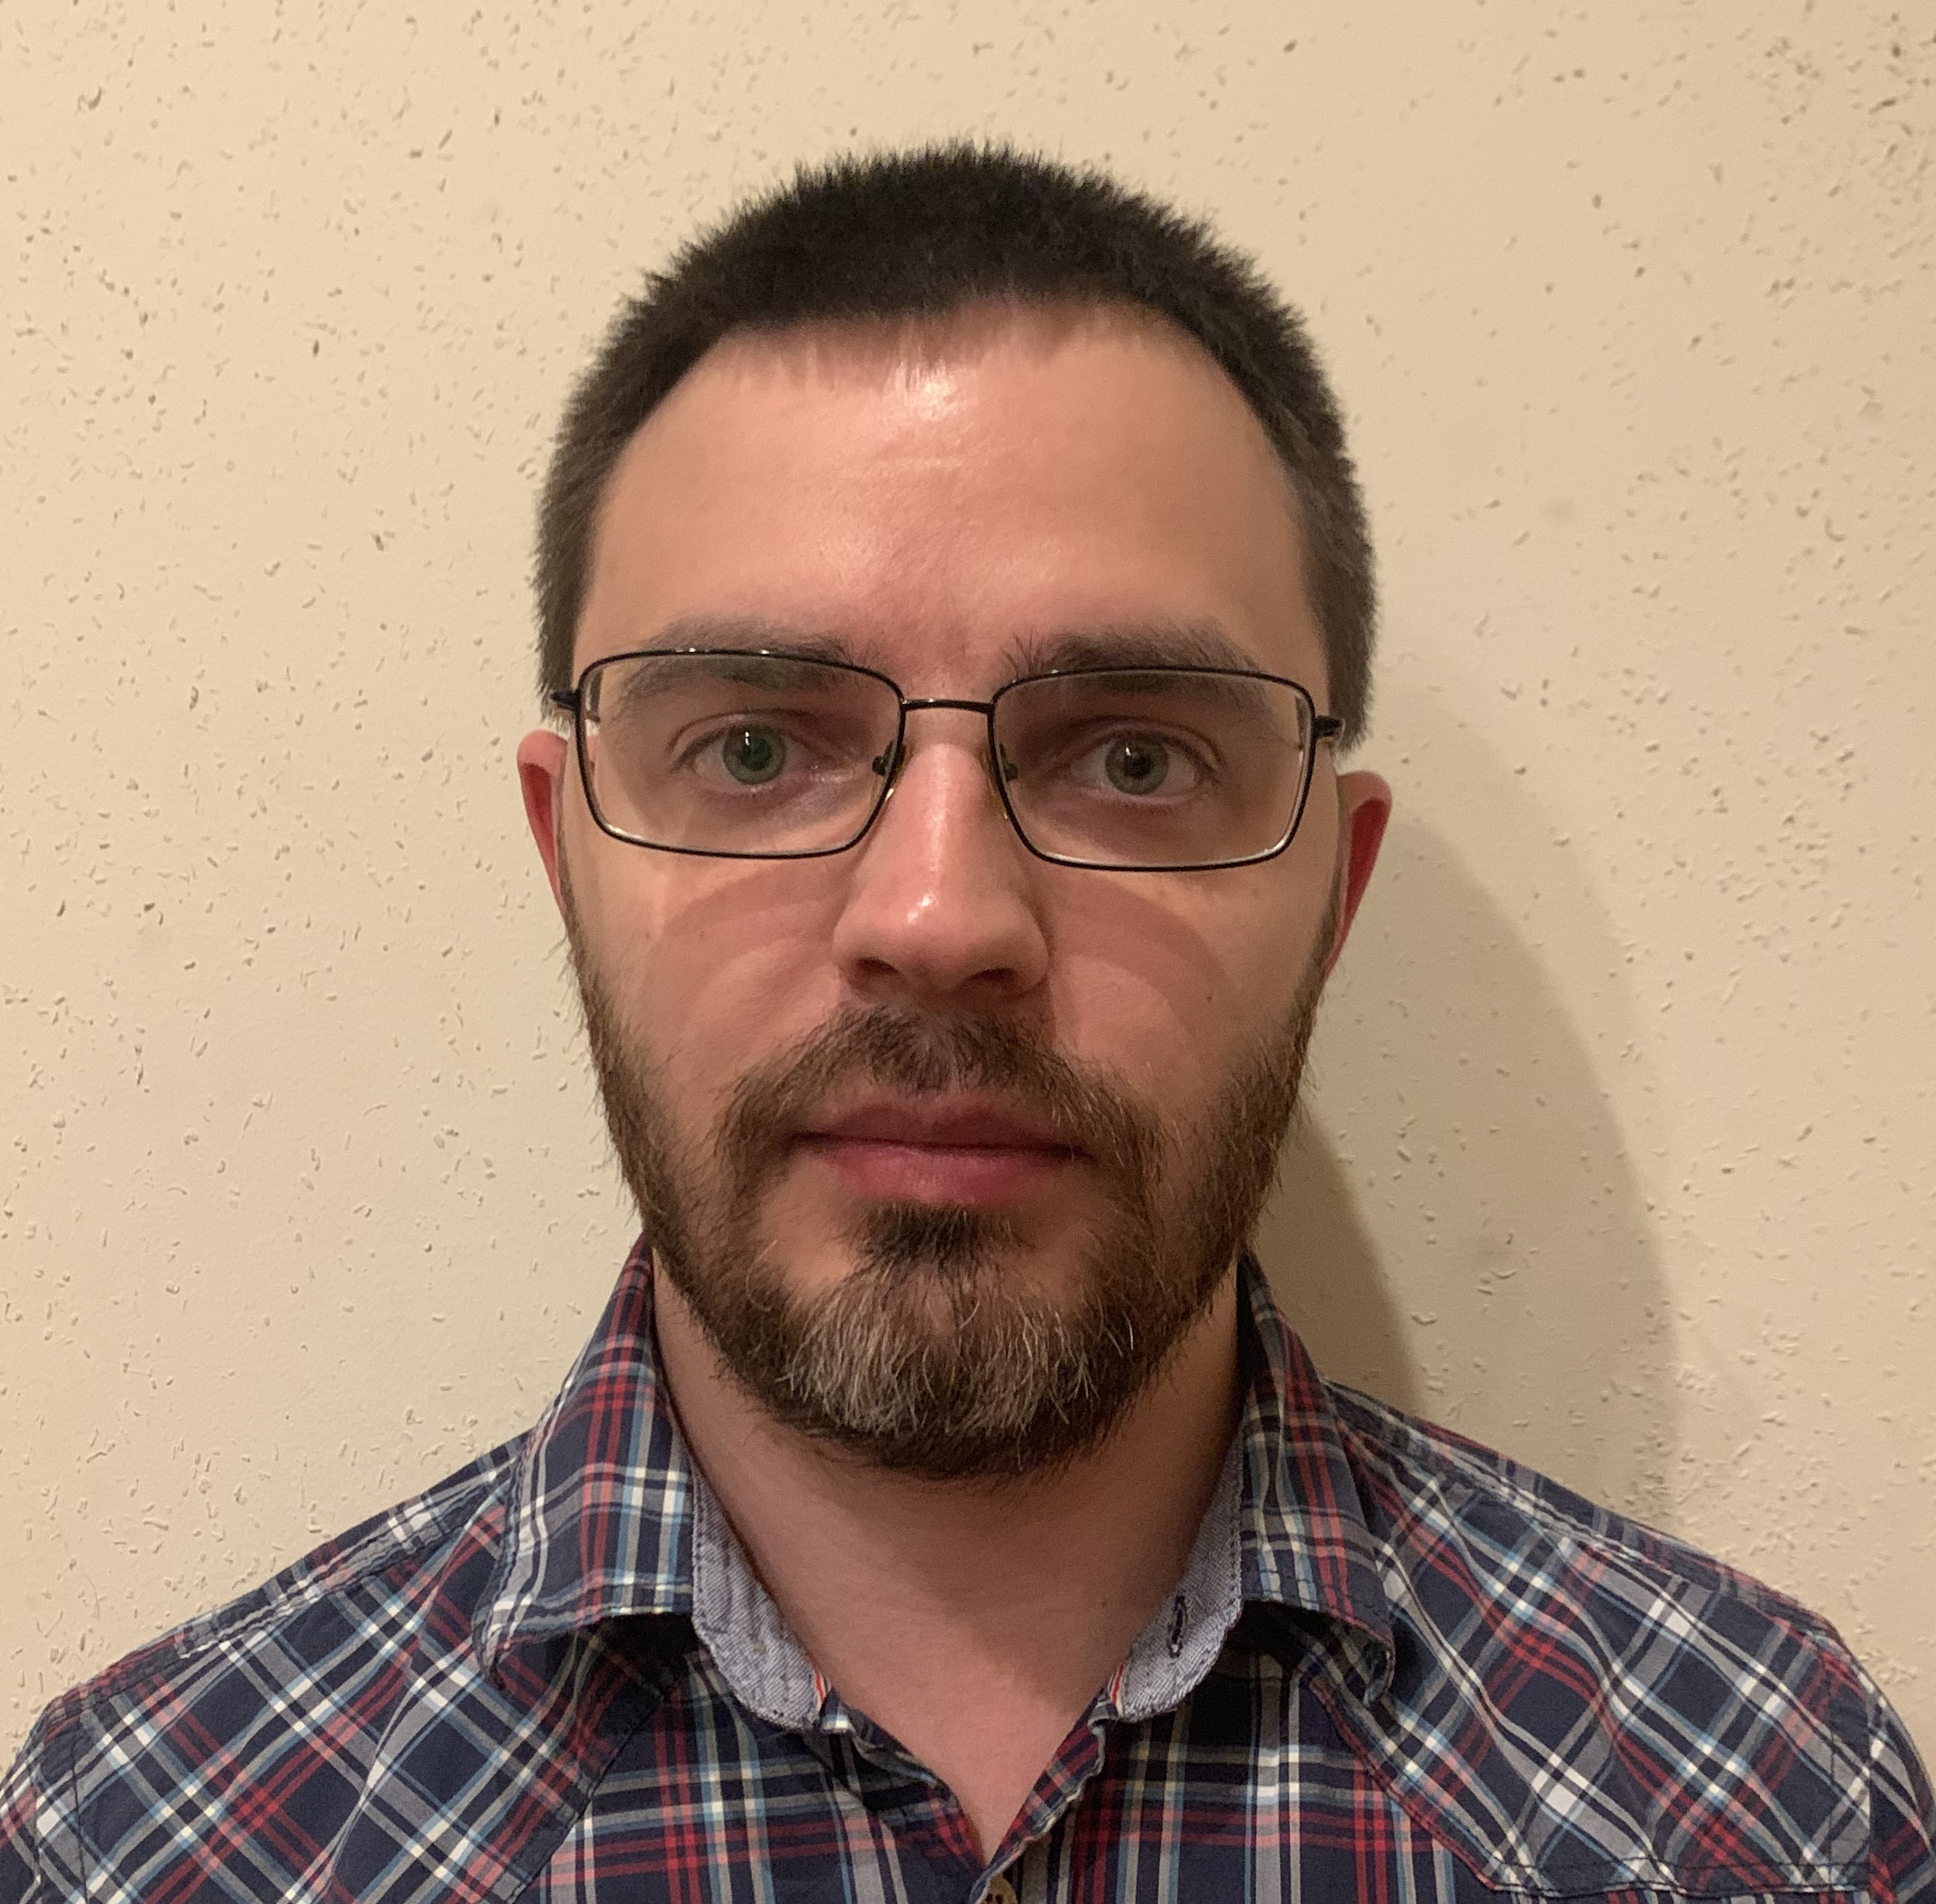
Защита проекта
Тема: Автоматизация обработки заказов через двустороннюю интеграцию CRM и 1С
Смирнов Сергей
Руководитель группы разработки 1С

Slide 4
План защиты
Цель и задачи проекта
Этапы проекта
Описания этапов
Выводы
Вопросы и рекомендации

Slide 5
Цель и задачи проекта
Цель проекта: Автоматизировать интеграцию заказами между CRM и 1С для исключения из процесса менеджера
1. | Автоматизировать выгрузку остатков товаров в CRM
2. | Автоматизировать выгрузку новых заказов в 1С
3. | Автоматизировать выгрузку статусов обработки заказа в CRM
Notes:
1C – учетная система CRM – система на 1С

Slide 6





Этапы проекта
Описание процесса в нотации BPMN: «AS IS» -> «TO BE»
Визуализация архитектуры решения: C4 и ER-диаграмма
MVP на базе библиотеки стандартных подсистем Интегарция через брокер сообщений RabbitMQ
Unit-тестирование
Сценарное тестирование
Этап 1
Этап 2
Этап 3
Этап 4
Этап 5

Slide 7
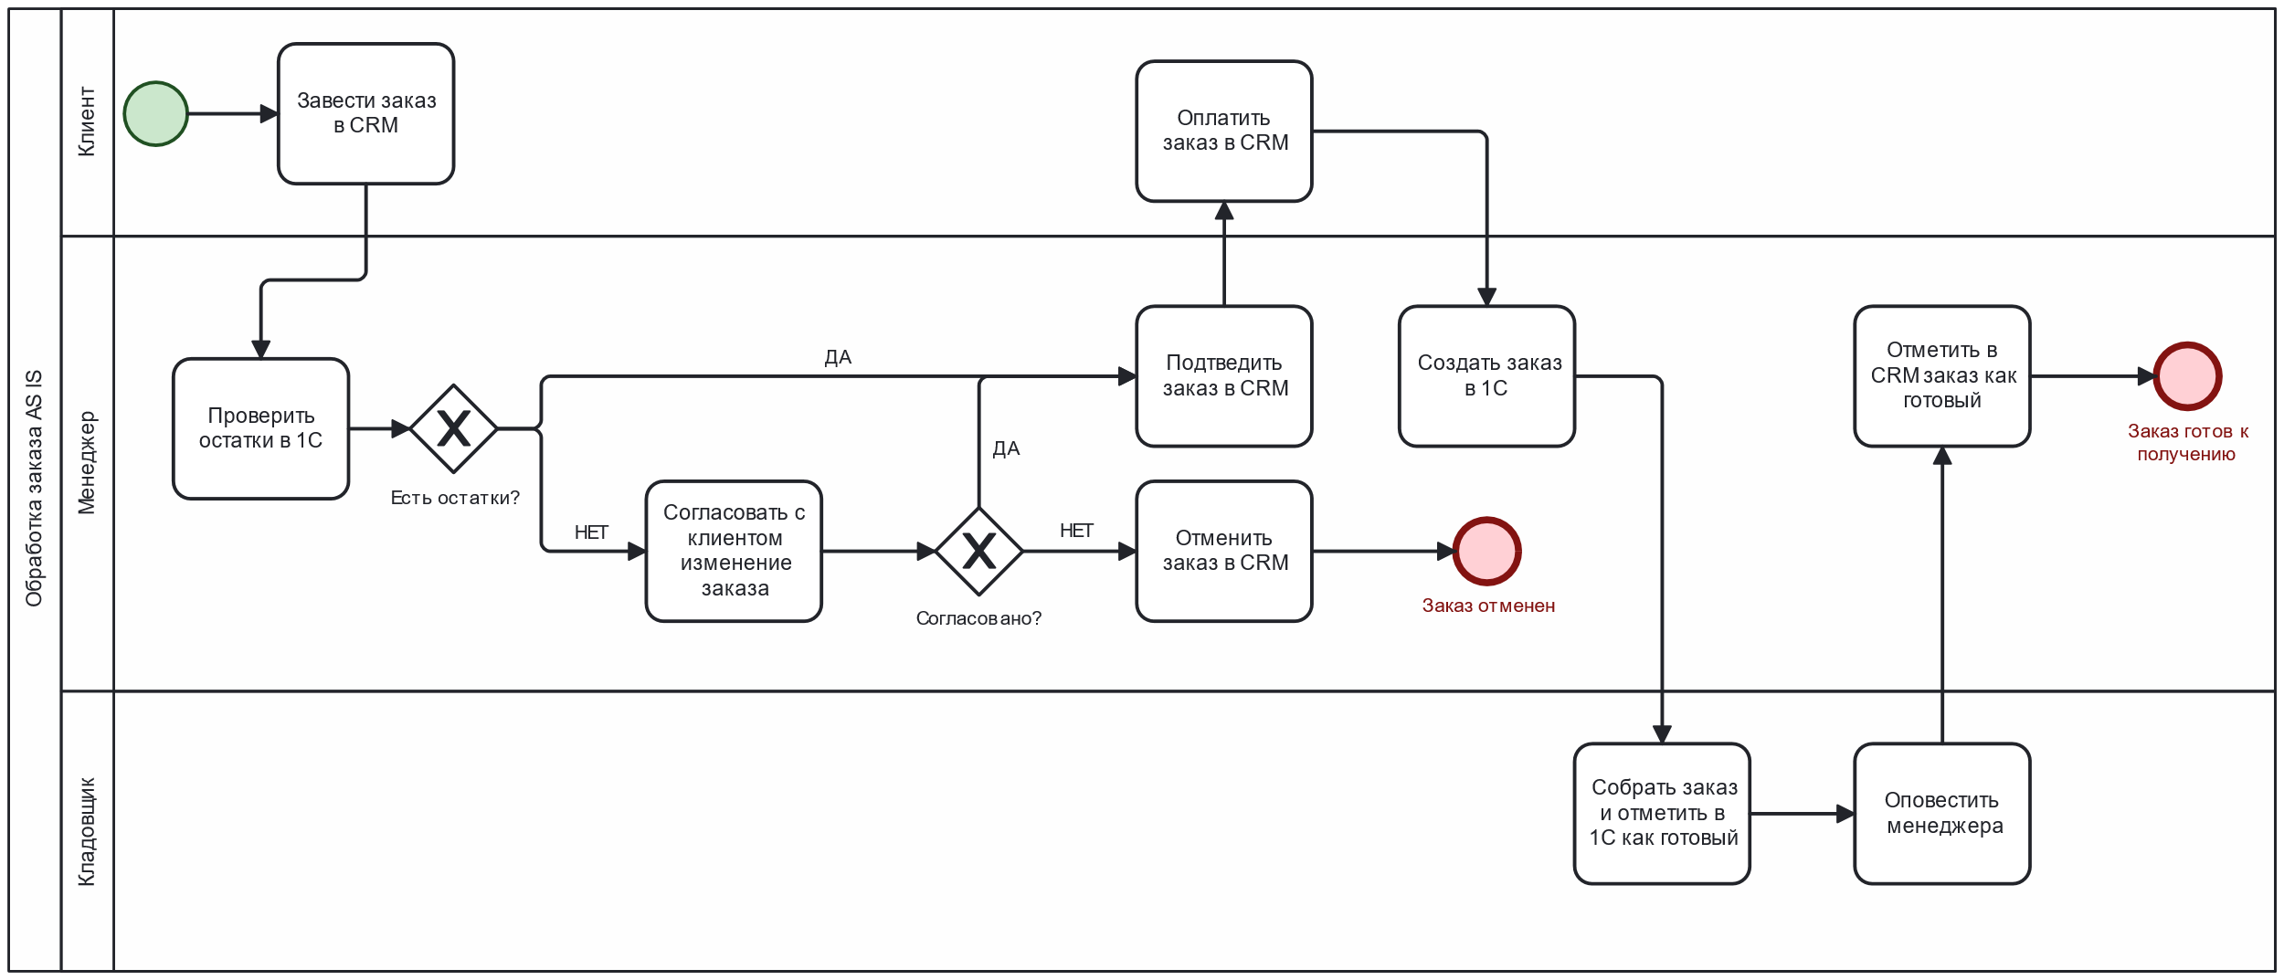
Этап 1. BPMN: AS IS
bpmn.io
Notes:
Минусы: Активное участие менеджера в процессах: Подтверждение остатков, Создание заказа в 1С, отслеживание статусов

Slide 8
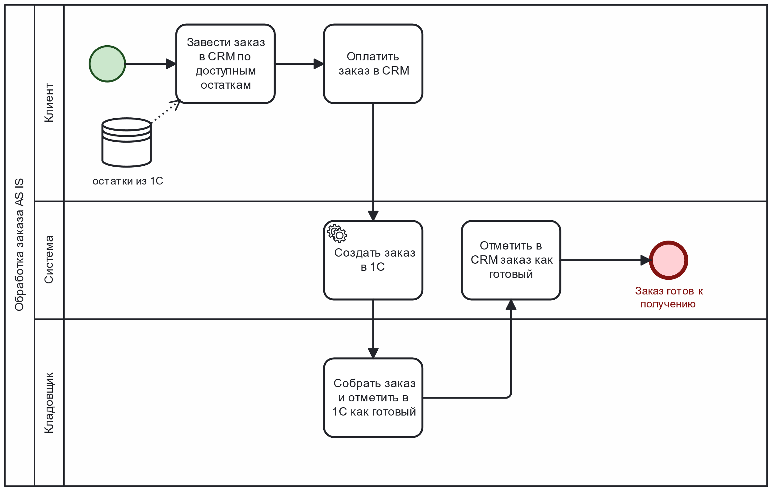

Этап 1. BPMN: TO BE
bpmn.io
Исключена работа менеджера в процессе, все операции выполняются автоматически
Место для кейса на полях: разместите здесь пример, иллюстрирующий вашу мысль, интересный факт, ссылку на дополнительный источник информации
и т.д.

Slide 9
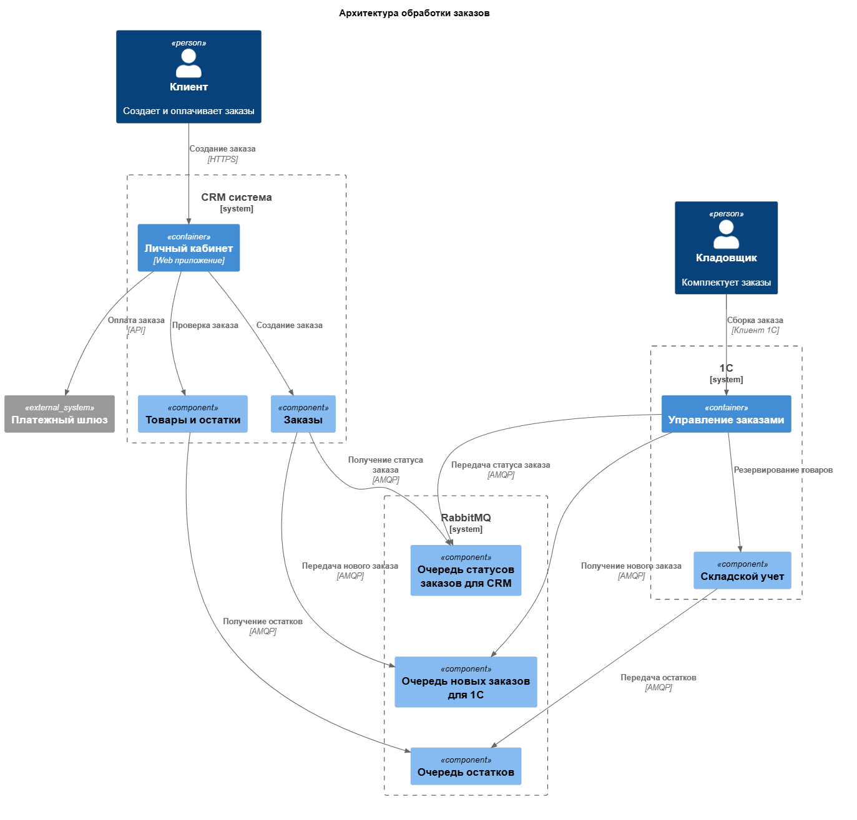
Этап 2. C4 диаграмма
PlantUML
3 очереди RMQ:
Остатки товаров
Статусы заказов 1С
Новые заказы CRM
Место для кейса на полях: разместите здесь пример, иллюстрирующий вашу мысль, интересный факт, ссылку на дополнительный источник информации
и т.д.
Notes:
VSCode

Slide 10
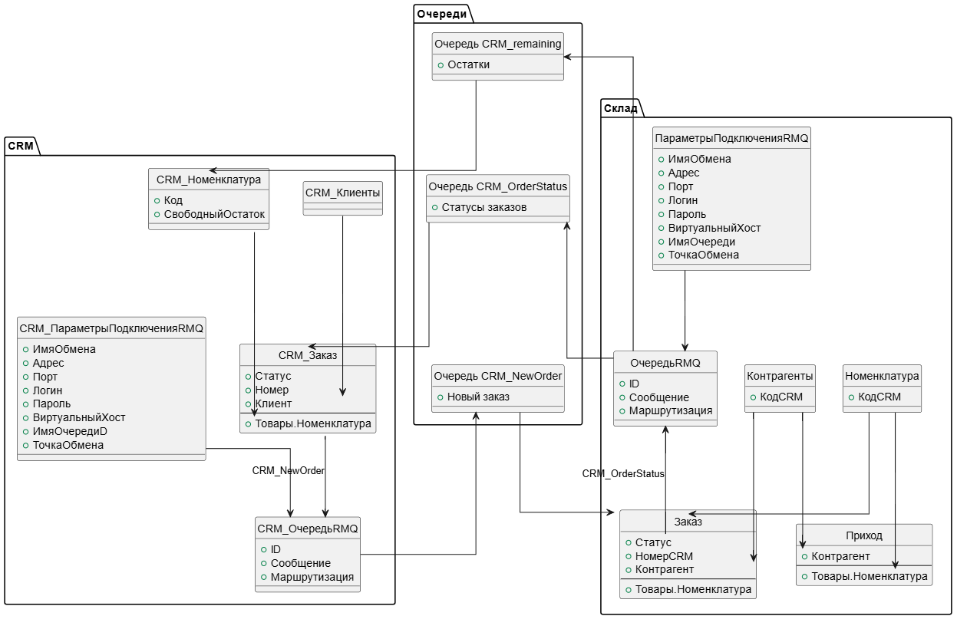
Этап 2. ER диаграмма
PlantUML
Особенности:
Выгрузка в RMQ через регистр очереди
Настройки подключения к RMQ в отдельной таблице
Место для кейса на полях: разместите здесь пример, иллюстрирующий вашу мысль, интересный факт, ссылку на дополнительный источник информации
и т.д.
Notes:
VSCode

Slide 11
Этап 3. MVP
RabbitMQ
1. | Основа конфигурации – библиотека стандартных подсистем
2. | Включен и настроен Apdex
3. | Использована интеграция с RabbitMQ.
4. | Структура проекта - vanessa bootstrap MVP и все артефакты размещены в репозитории: https://github.com/smirnov0ser/otus_project
5. | Gitsync для выгрузки конфигурации
Допущение MVP:
1С и CRM находятся в единой системе, но метаданные полностью разделены
Место для кейса на полях: разместите здесь пример, иллюстрирующий вашу мысль, интересный факт, ссылку на дополнительный источник информации
и т.д.
Notes:
События для RabbitMQ регистрируются на РС и отправляются регламентным заданием. Для остатков событием является изменение РН

Slide 12
Этап 4. Unit-тестирование
YAxUnit
1. | Тест отправки и приема остатков номенклатуры
2. | Тест отправки и приема нового заказа CRM
3. | Тест отправки и приема статуса заказа в CRM
4. | Тесты размещены в репозитории: https://github.com/smirnov0ser/otus_project/tree/main/src/cfe/YaxUnit
Тесты содержат:
Создание объектов
Выполнение обмена через RMQ
Контроль результата
Место для кейса на полях: разместите здесь пример, иллюстрирующий вашу мысль, интересный факт, ссылку на дополнительный источник информации
и т.д.

Slide 13
Этап 5. Сценарное тестирование
Vanessa Automation
Тесты содержат:
Создание объектов
Выполнение обмена через RMQ
Контроль результата
1. | Тест отправки и приема остатков номенклатуры
2. | Тест отправки и приема нового заказа CRM
3. | Тест отправки и приема статуса заказа в CRM
4. | Тесты размещены в репозитории: https://github.com/smirnov0ser/otus_project/tree/main/features
Место для кейса на полях: разместите здесь пример, иллюстрирующий вашу мысль, интересный факт, ссылку на дополнительный источник информации
и т.д.
Notes:
Тесты аналогичны YAxUnit, но выполняются в интерфейсе

Slide 14



Выводы
Все задачи выполнены и цель достигнута
Все шаги дались легко, так как технологии и подходы отрабатывались в домашних заданиях
Проект был полезен – он собрал все изученное в «единую картину»
Планы: применять знания на практике
Notes:
Длительность проекта не оценивал, но примерно 2 полных дня. Вопросов не осталось
Планы: применять знания на практике: брокеры, YaxUnit, сонар

Slide 15
Вопросы и рекомендации
+
–
если есть вопросы
если вопросов нет
Notes:
Ответьте на вопросы одногруппников и преподавателей и получите обратную связь на свою работу

Slide 16

Спасибо за внимание!

Slide 17


